Slide 1
Kocsik
Készítette:
Makula Milán Kevin
Kovács Tibor
2021.11.05.
Békéscsabai SZC Nemes Tihamér Technikum és Kollégium

Slide 2
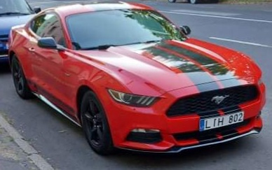
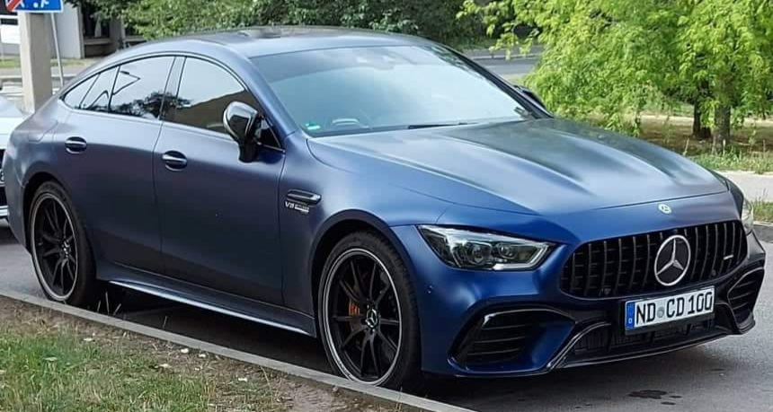
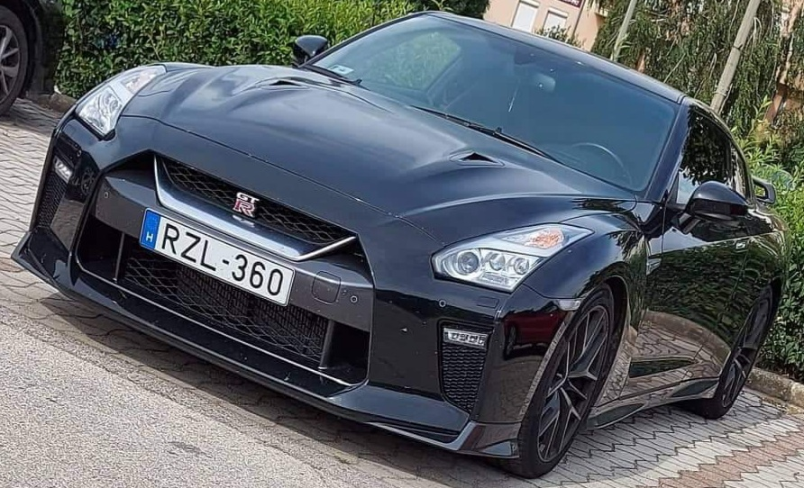
Tartalomjegyzék
A kocsik weboldal 3 kocsi bemutatásáról szól :
Egy Ford Mustang Fastback 5.0 V8 GT
AMG GT 4-door Coupé
Nissan GT-R

Slide 3
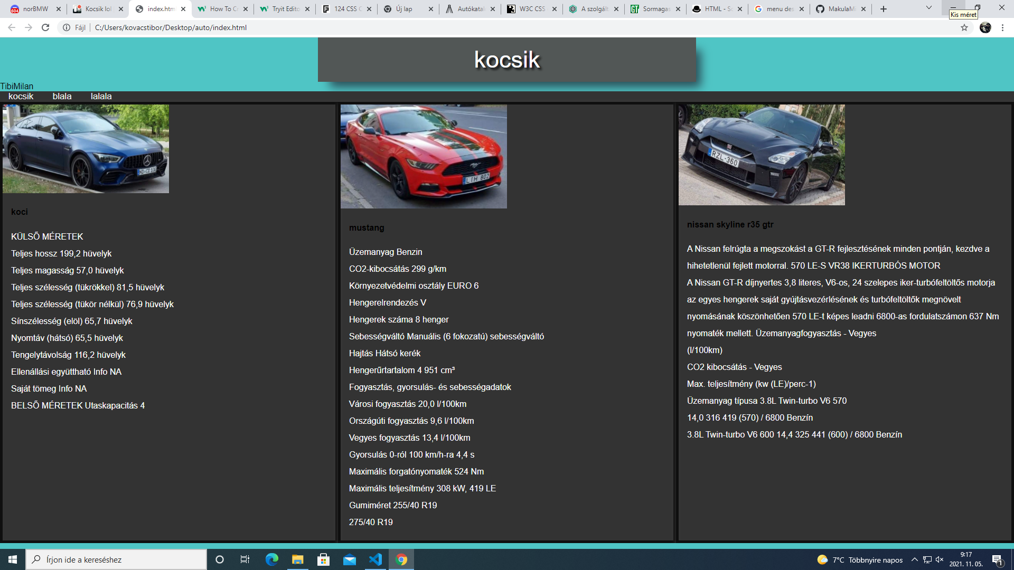
Menü
A kocsik Leírása
Cím
Készítők

Slide 4
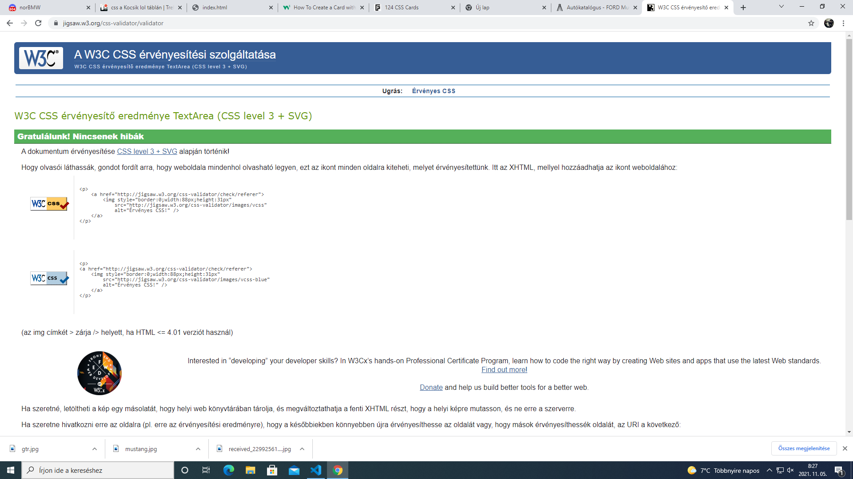
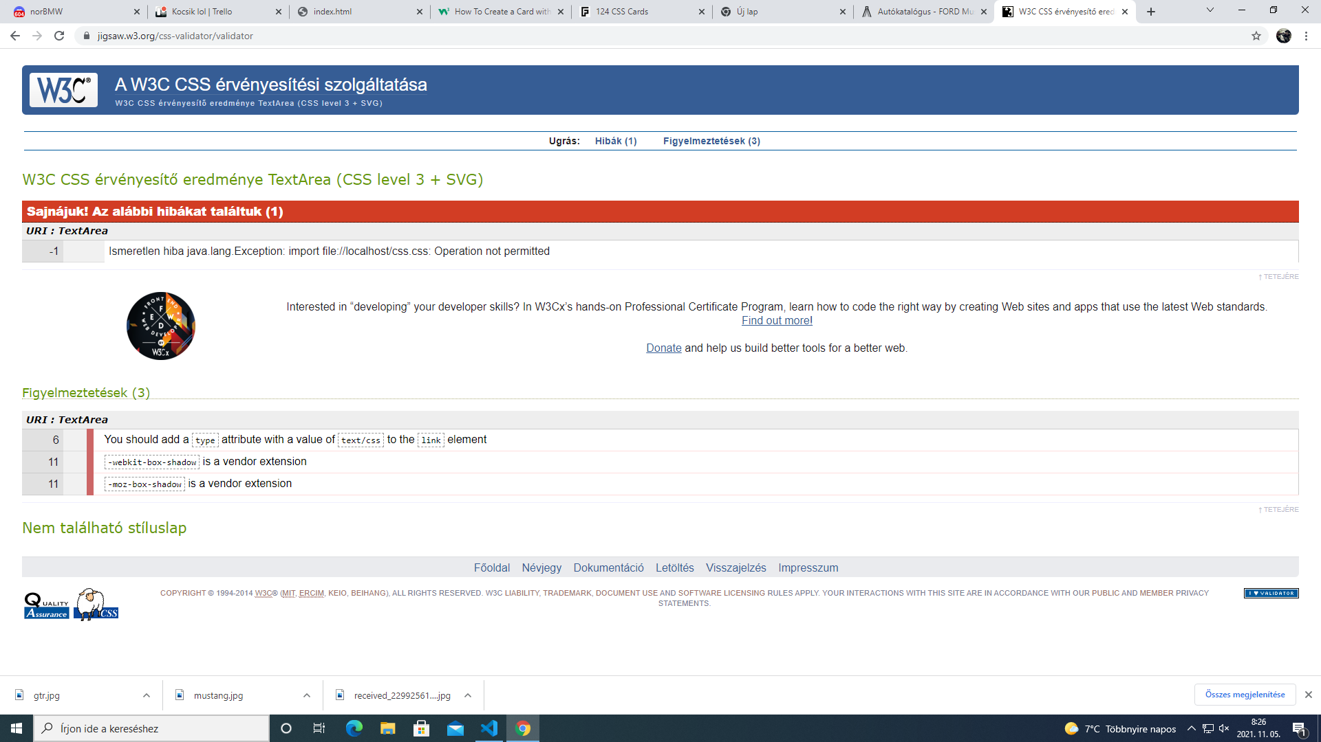
Tesztelés Css HTML

Slide 5
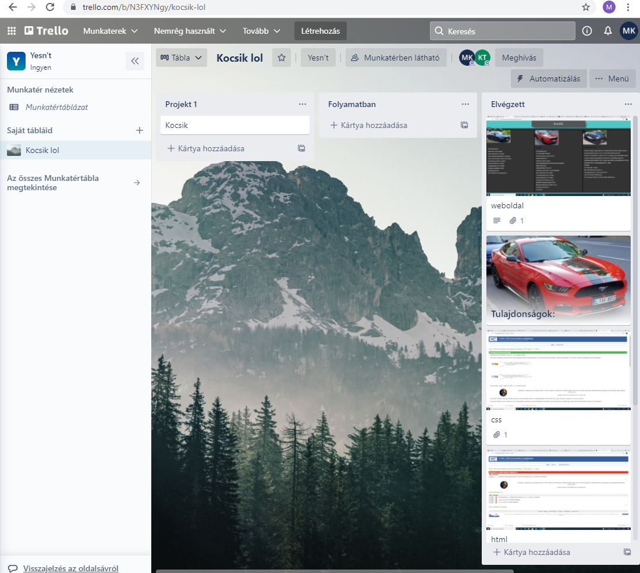
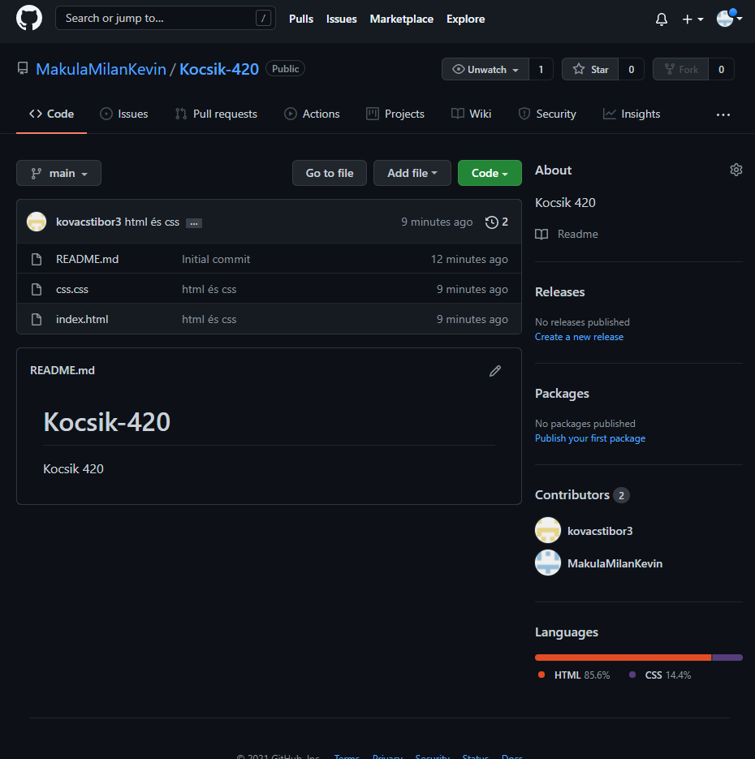
Trello és Github

Slide 6
tervek
A weboldalunkat a https://www.hasznaltauto.hu/ hasznát vehetné mert autókat mutatunk be részletesen.
Vagy akár feltölthetnénk saját weboldalként:
Fizetős: https://www.forpsi.hu/webhosting/?gclid=Cj0KCQjwrJOMBhCZARIsAGEd4VGcNj1BkjkC7pSsnbgfXAlLVzGE-9uq1TahVgdqnJjUgx5GD1Oa1doaAlIXEALw_wcB előnyei:
korlátlan webtárhely
DV SSL tanúsítvány **
korlátlan email fiók
email fiók méret legfeljebb 30 GB
PHP 7.4, .NET 4.8
5 korlátlan adatbázis (MySQL, MSSQL, PgSQL)
5 aldomain, 15 aliasz
5 GigaMail (+25GB a levelezéshez)
automatikus, ingyenes alkalmazás telepítő (Linux-hoz)
statisztika, biztonsági mentés, business mail
1350 Ft-tól /havonta = 16200 ft évente
( 1715 Ft-tól bruttó)

Slide 7
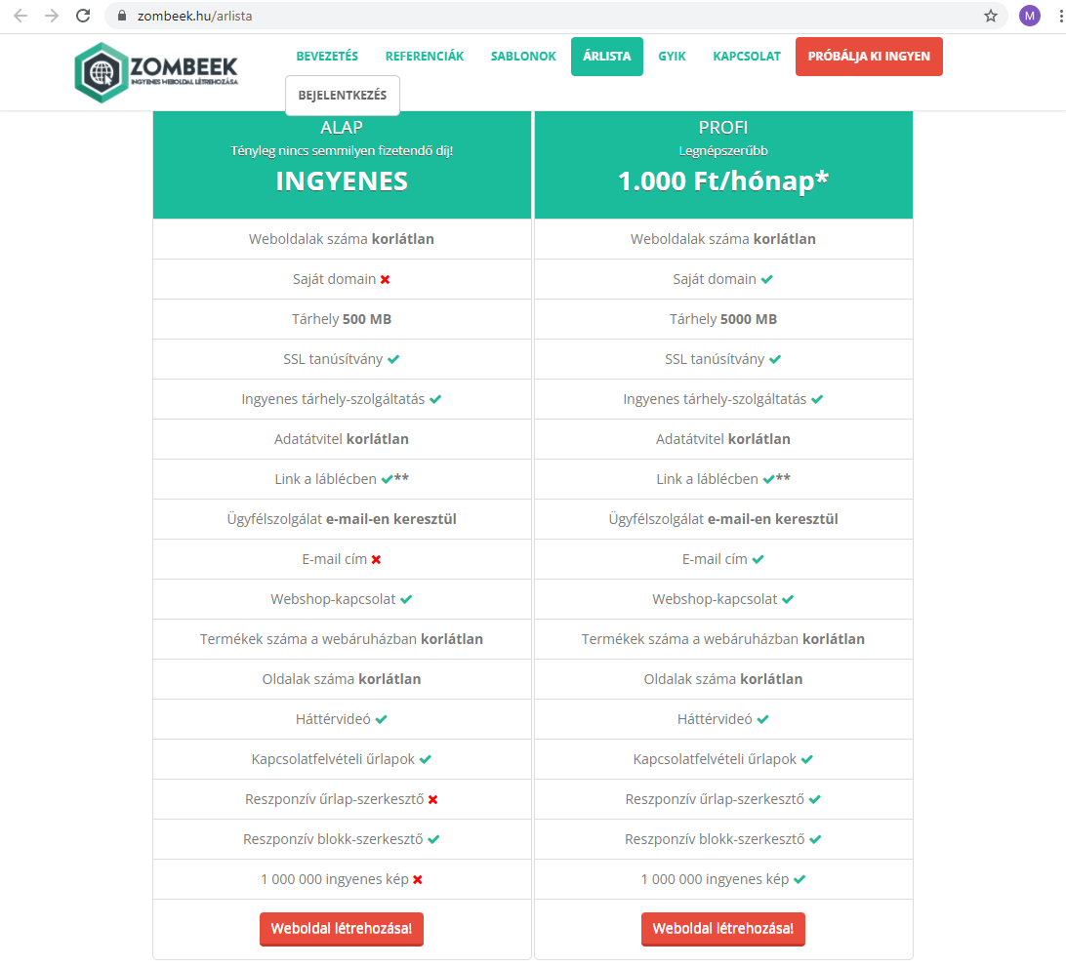
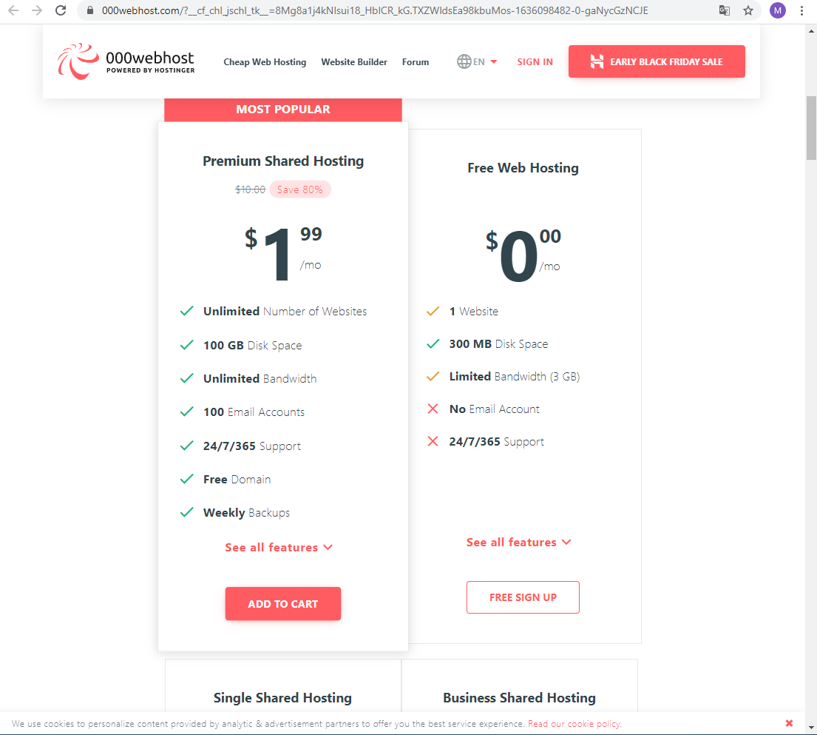

Slide 8
Köszönjük a figyelmet!
Készítette:
Makula Milán Kevin: norBMW@outlook.hu
Kovács Tibor: kovacstibor16@gmail.com

